Slide 1
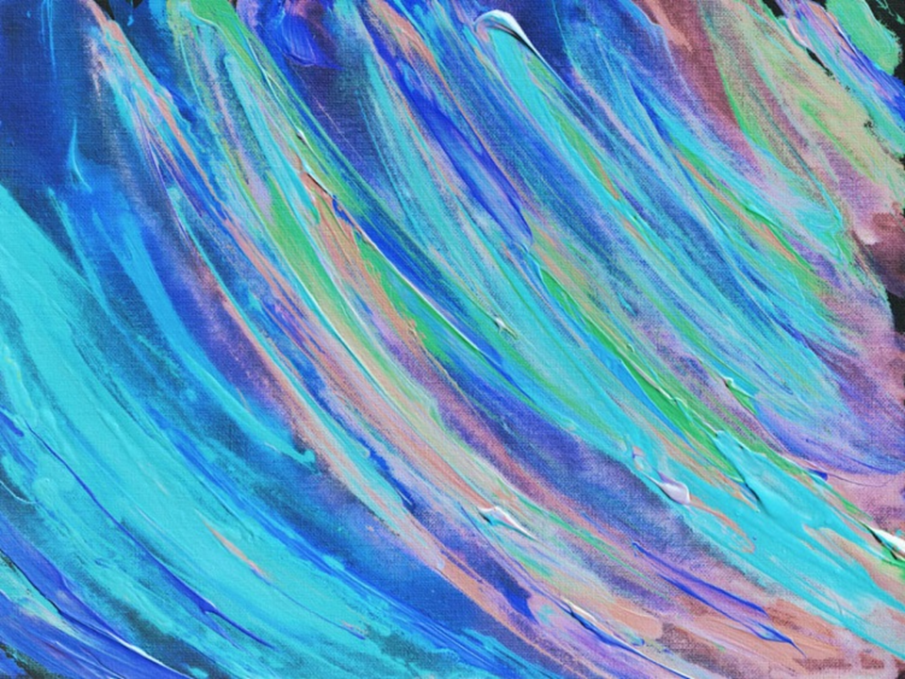
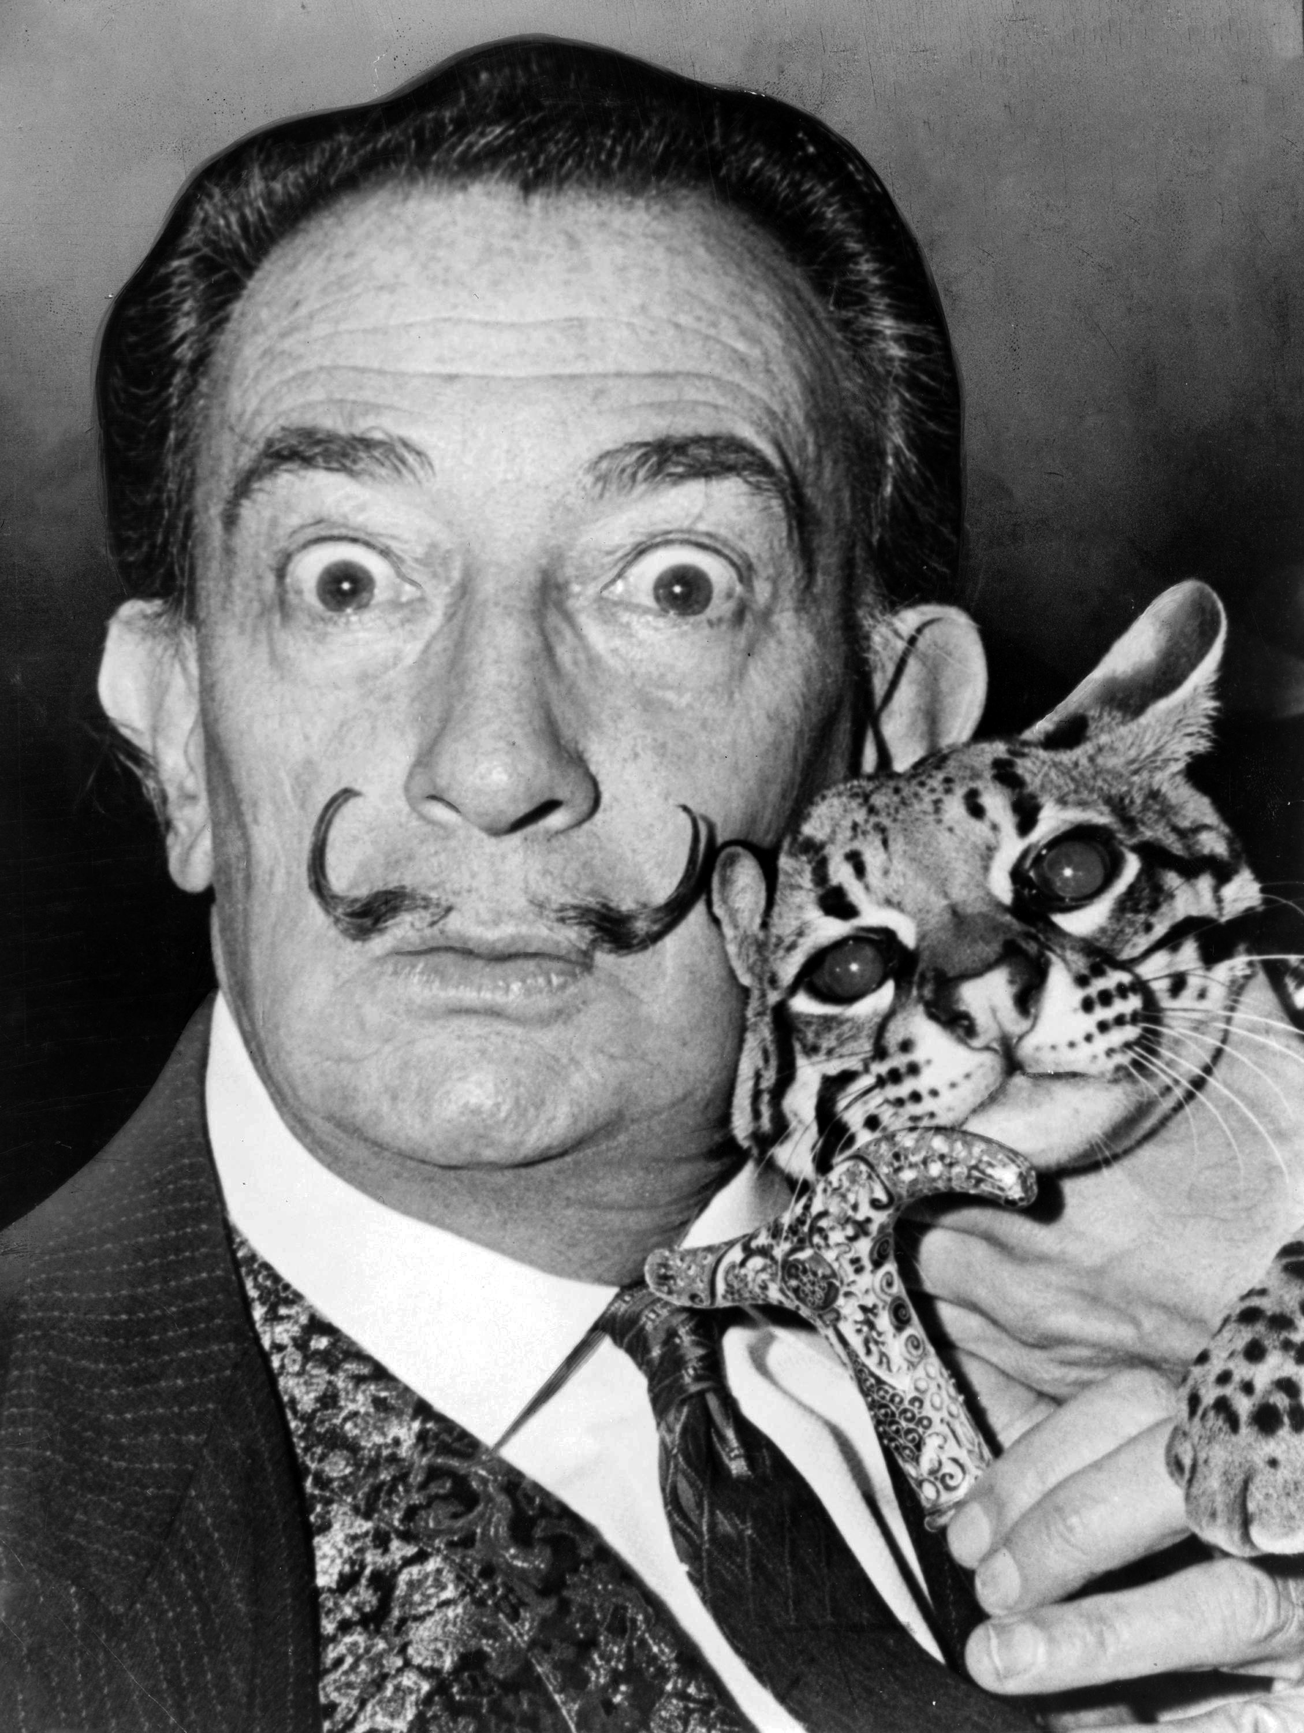
Сальвадор
Дали

Slide 2
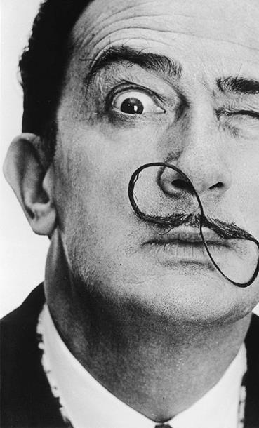
Сальвадор
Дали
Гений
сюрреализма

Slide 3
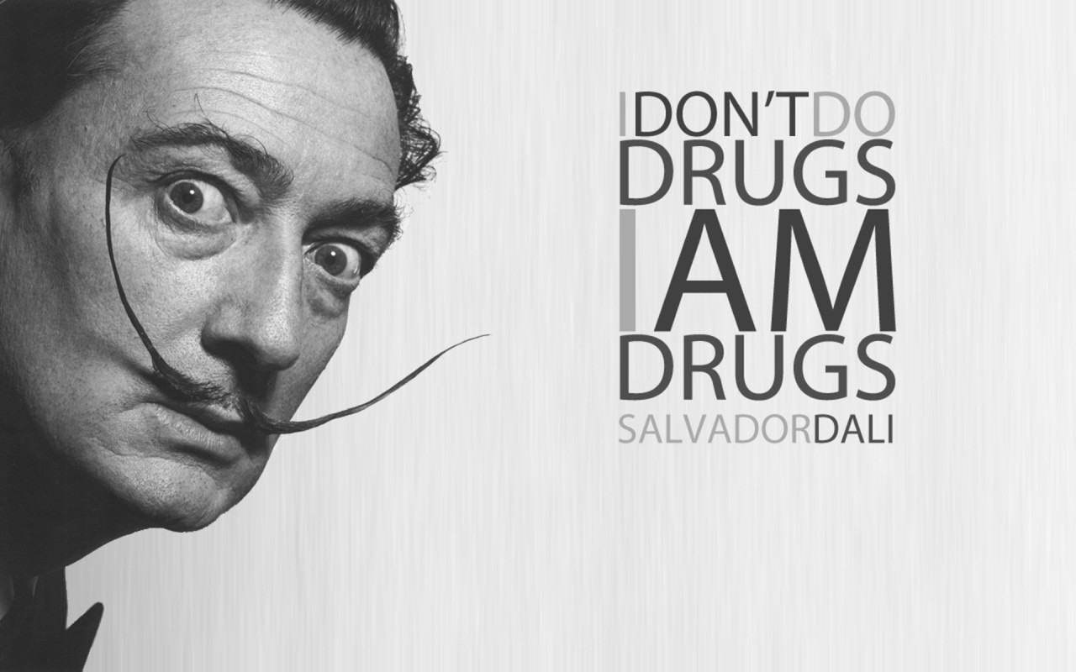
ЯНЕУПОТРЕБЛЯЮ
НАРКОТИКИ
ЯИЕСТЬ
НАРКОТИК
САЛЬВАДОРДАЛИ

Slide 4
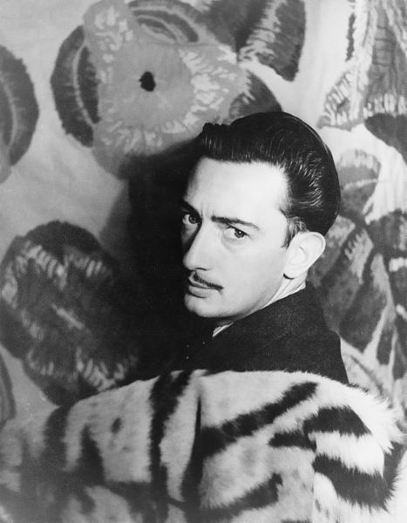
Сальвадор Дали родился в Испании 11 мая 1904 года в городе Фигерасе, провинция Жирона, в семье зажиточного нотариуса. По национальности был каталонцем, воспринимал себя в этом качестве и настаивал на этой своей особенности. Имел сестру и старшего брата, который умер от менингита. Позднее в возрасте 5 лет, на его могиле, родители сказали Сальвадору, что он — реинкарнация своего старшего брата

Slide 5
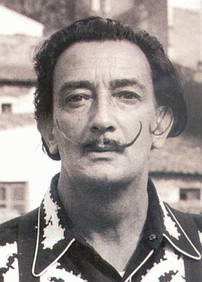
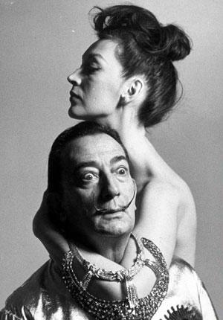
В 1922 году переезжает в «Резиденцию» (студенческое общежитие в Мадриде для одаренных молодых людей) и начинает учёбу. С увлечением читает работы Фрейда.
Знакомство с новыми течениями в живописи развивается — Дали экспериментирует с методами кубизма и дадаизма. В 1926 г. его выгоняют из Академии за высокомерное и пренебрежительное отношение к преподавателям. В том же году впервые едет в Париж, где знакомится с Пáбло Пикáссо. Пытаясь найти собственный стиль, в конце 1920-х создает ряд работ под влиянием Пикáссо и Жоана Мирó.
Тогда же он впервые встречает свою будущую жену Галу́ (Елену Дмитриевну Дьяконову), бывшую тогда женой поэта Поля Элюара. Сблизившись с Сальвадором, Гала, однако, продолжает встречаться со своим мужем, заводит попутные отношения с другими поэтами и художниками, что в то время казалось приемлемым в тех богемных кругах, где вращались Дали, Элюар и Гала. Понимая, что фактически увёл у друга жену, Сальвадор в качестве «компенсации» пишет его портрет.

Slide 6
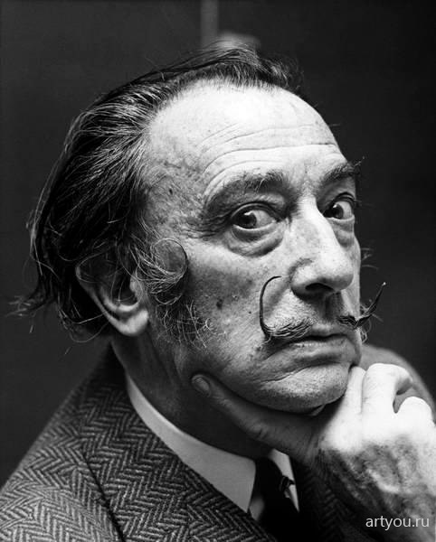
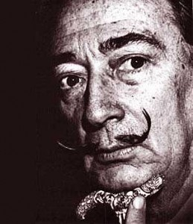
С началом второй мировой войны Дали вместе с Галой уезжает в США, где они живут с 1940 по 1948 г. После возвращения в Испанию живёт преимущественно в своей любимой Каталонии. В 1965 году приезжает в Париж и вновь, как почти 40 лет назад, покоряет его своими работами, выставками и эпатажными поступками. Его отношения с Галой достаточно сложны. В 1968 году Дали покупает для Галы замок в деревне Пу́боль, в котором она жила отдельно от мужа, и который он сам мог посещать лишь по письменному разрешению супруги. В 1981 году у Дали развивается болезнь Паркинсона.
В 1982 году умирает Гала. После смерти жены Дали переживает глубокую депрессию.
Сами его картины упрощаются, и на них долгое время преобладает мотив скорби. Болезнь Паркинсона также мешает Дали рисовать.
Его самые последние работы представляют собой простые закорючки, в которых угадываются тела персонажей — последние попытки самовыражения несчастного больного человека.
После смерти Галы Сальвадор переезжает в Пу́боль, но в 1984 году в замке произошёл пожар. С тяжёлыми ожогами Дали был доставлен в больницу, но выжил. Больной, немощный, Дали скончался 23 января 1989 года от сердечного приступа.
Художник завещал похоронить его так, чтобы по могиле могли ходить люди, поэтому тело Дали замуровано в пол в одной из комнат театра-музея Дали в городе Фигéрас.

Slide 7
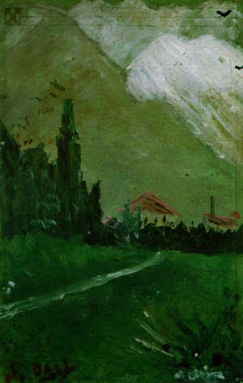
Пейзаж близ Фигераса
1910
(первая работа Дали)

Slide 8
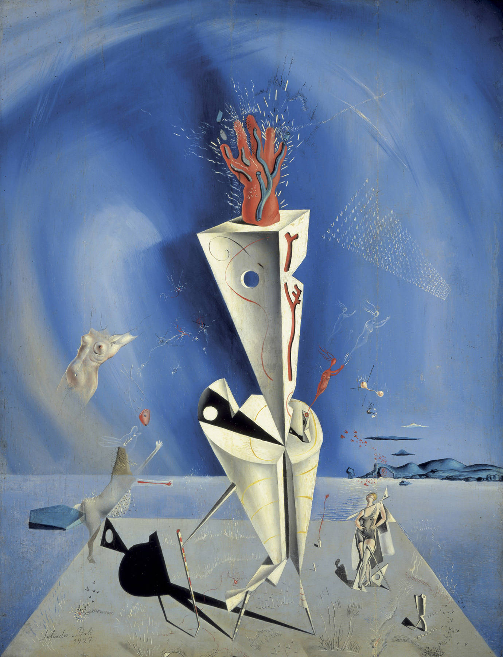
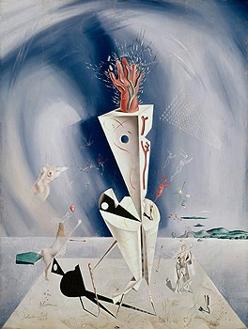
Приспособление и рука
1927

Slide 9
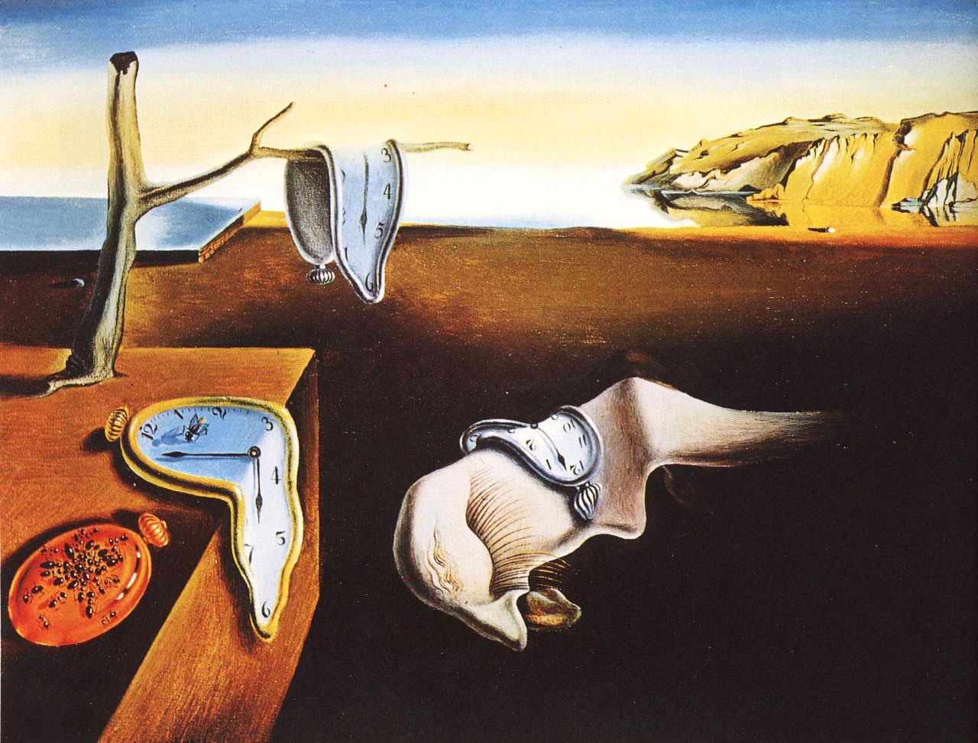
Постоянство памяти
1931

Slide 10
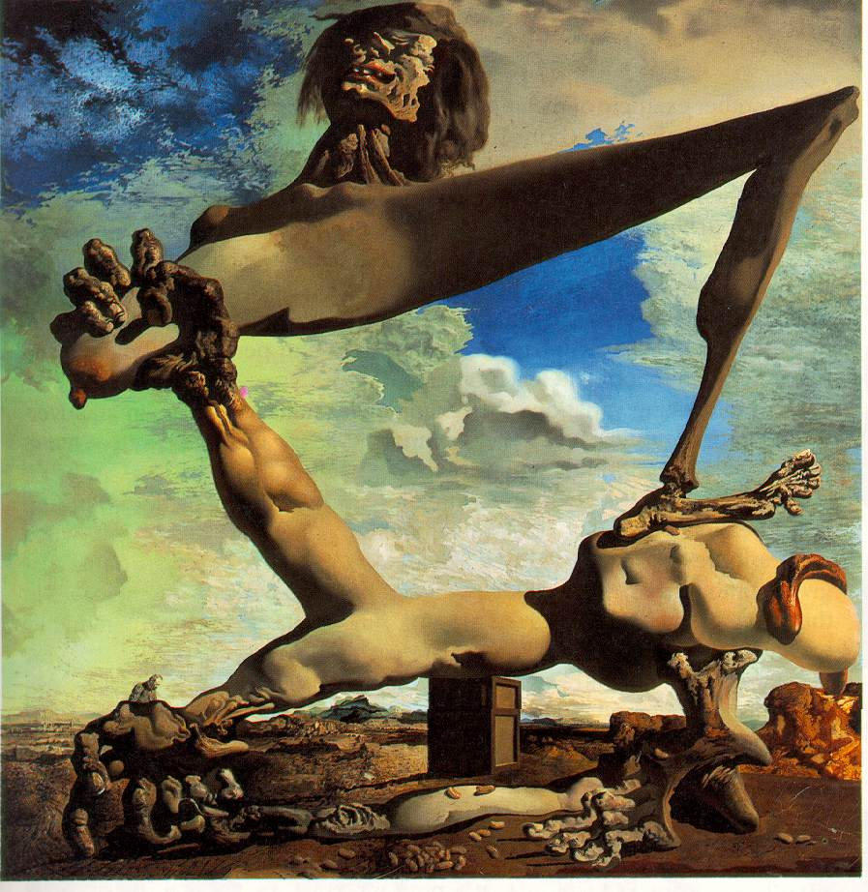
Мягкая конструкция с варёными бобами: Предчувствие гражданской войны
1936

Slide 11
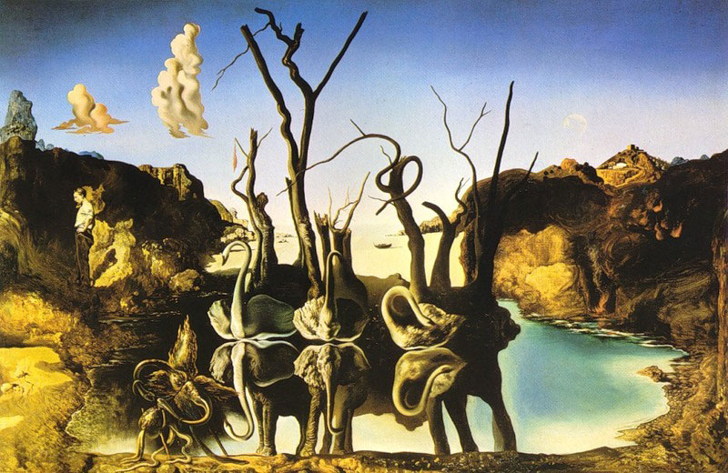
Лебеди, отражающиеся в слонах
1937

Slide 12
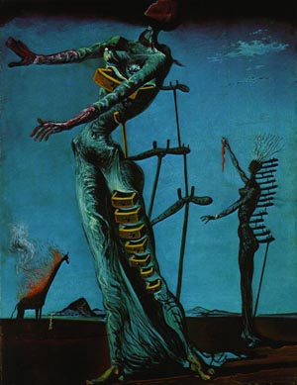
Горящий жираф
1937

Slide 13
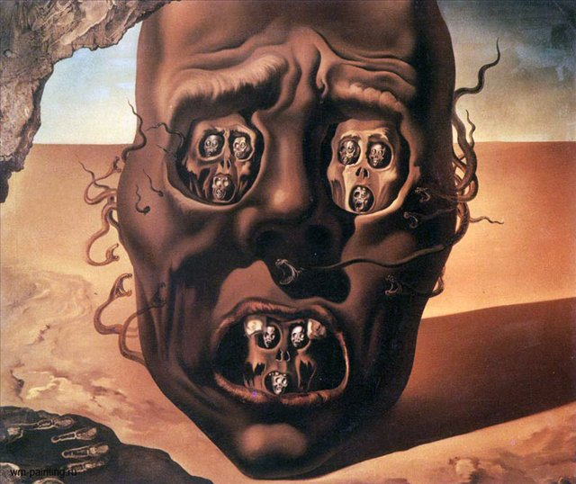
Лицо войны
1941

Slide 14
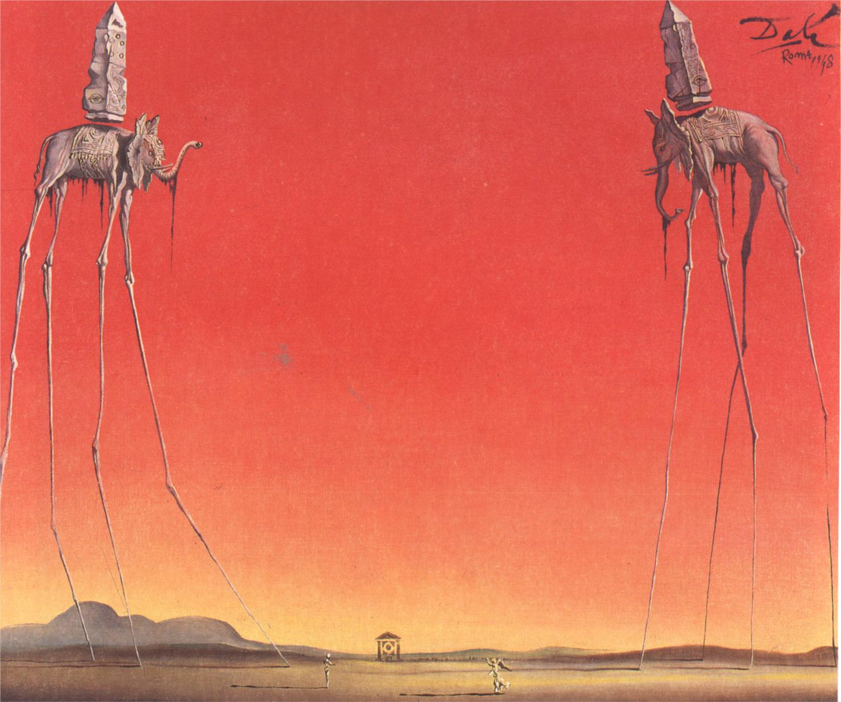
Слоны
1948

Slide 15
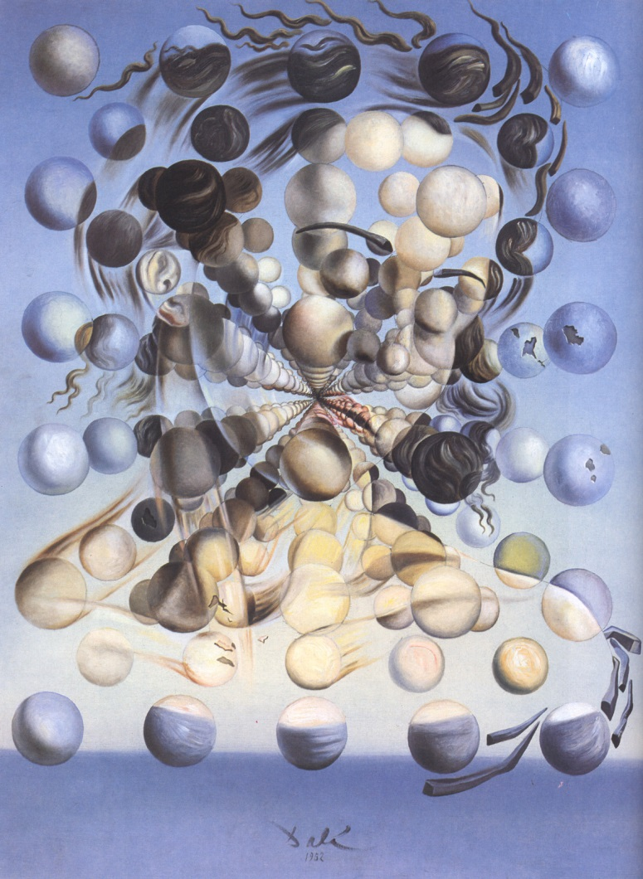
Галатея со сферами
1952

Slide 16
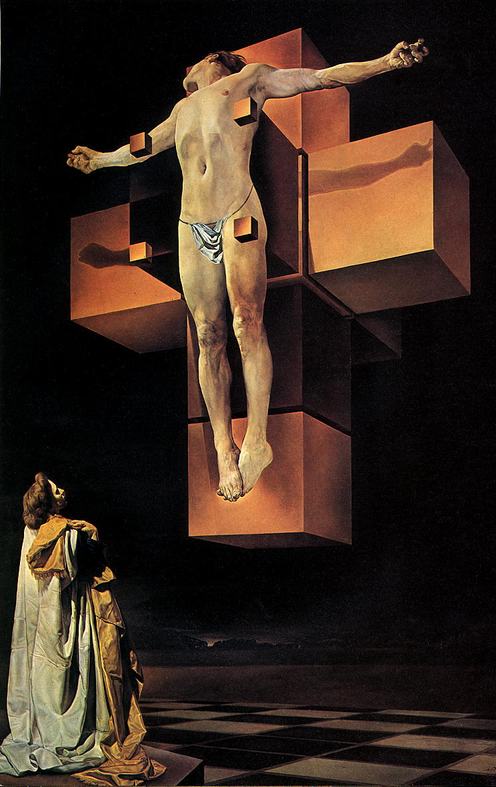
Распятие, или Гиперкубическое тело
1954

Slide 17
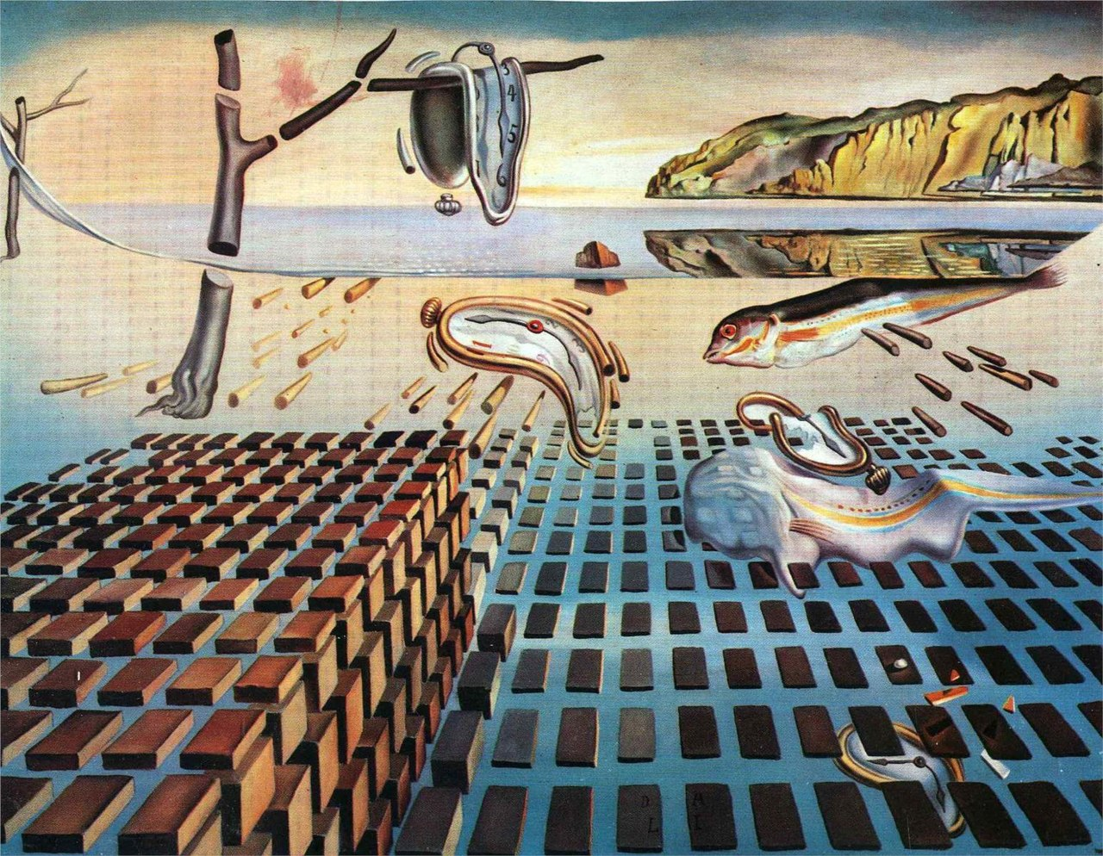
Дезинтеграция постоянства памяти
1954

Slide 18
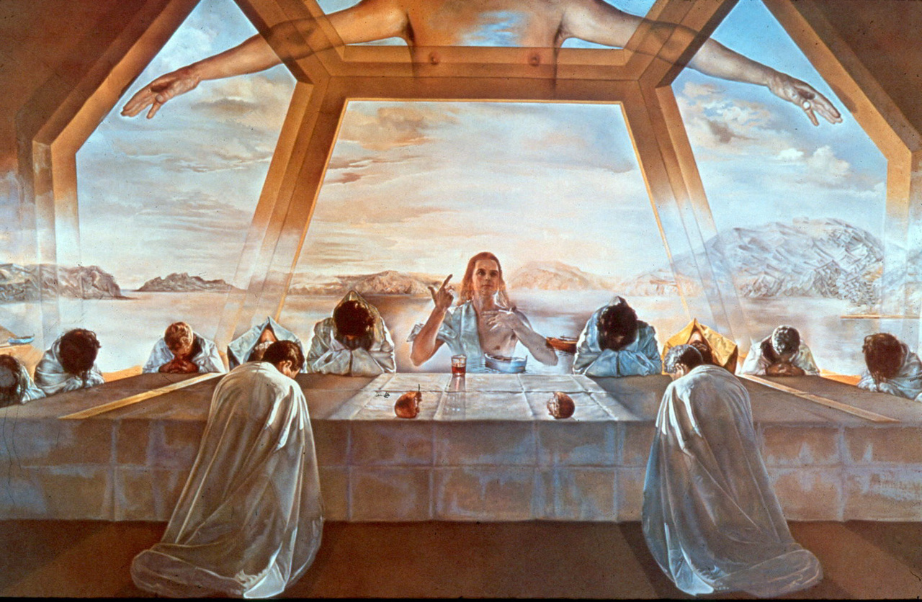
Тайная вечеря
1955

Slide 19
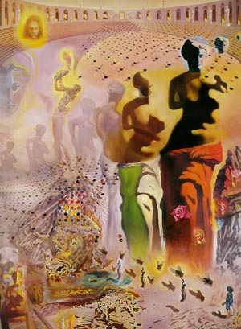
Галлюциногенный тореадор
1970

Slide 20
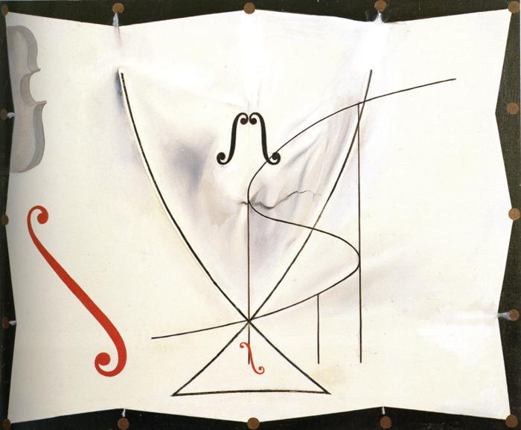
Ласточкин хвост
1983
(последняя работа)

Slide 21
Спасибо за просмотр!
Презентацию подготовил Куприенко Владислав

